Slide 1


Факультет вычислительной математики и кибернетики
МГУ имени М.В. Ломоносова
Программа профессиональной переподготовки «Разработчик профессионально-ориентированных
компьютерных технологий»
Разработка серверного приложения
«Интернет-магазин»
Notes:
06.02.02 About VMK faculty
06.02.02 About VMK faculty
06.02.02 About VMK faculty

Slide 2
Цель работы
В настоящее время растет спрос на создание веб - сайта интернет магазина, для увеличения выручки и увеличение числа покупателей, путем распространения предложения товаров и услуг через Интернет.
Цель работы:
разработка серверного приложения «Интернет - магазин».
Задачи работы:
-спроектировать веб-приложение, провести проектирование схемы базы данных;
­ -реализовать веб-приложение

Slide 3
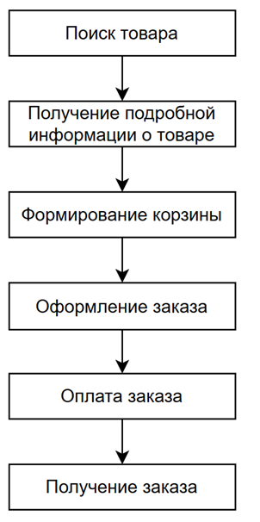
Описания предметной области
Общая схема покупки в интернет-магазине
В работе рассматриваются книжные интернет-магазины
Основные этапы:
Регистрация на сайте
Авторизация на сайте
Поиск книги
Информация о книге (описание книги, автор)
Добавление книги в корзину
Поиск другой книги, либо переход к оформлению заказа
Оформить заказ с указанием места получения, способа оплаты и контактных данных.
Оплата заказа
Получение заказа (в данной работе доставкой считается самовывоз)

Slide 4
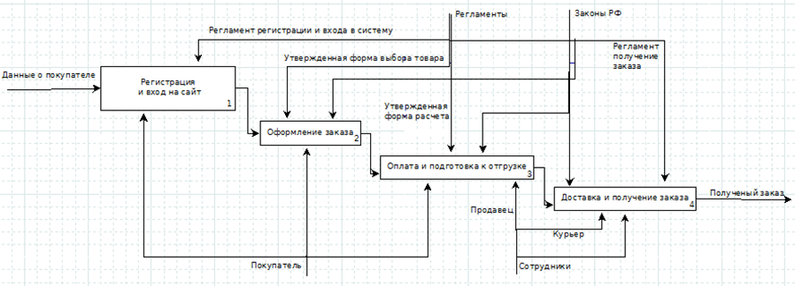
Представление бизнес-процесса в нотации IDEF0
Рассмотрим бизнес-процесс заказ товаров через интернет магазин на основании условного розничного магазина (Схема IDEF0 А0)

Slide 5
Проектирование интернет - магазина
Минимальные технические требования
1) свободный объем дискового пространства без учета операционной системы: 15-20 ГБ;
2) пропускная способность сети: 10 Мбит/c и выше;
3) оперативная память: 2-4 ГБ;
Средства разработки
Язык программирования: Python
База данных: MySQL
Фреймворк: Flask

Slide 6
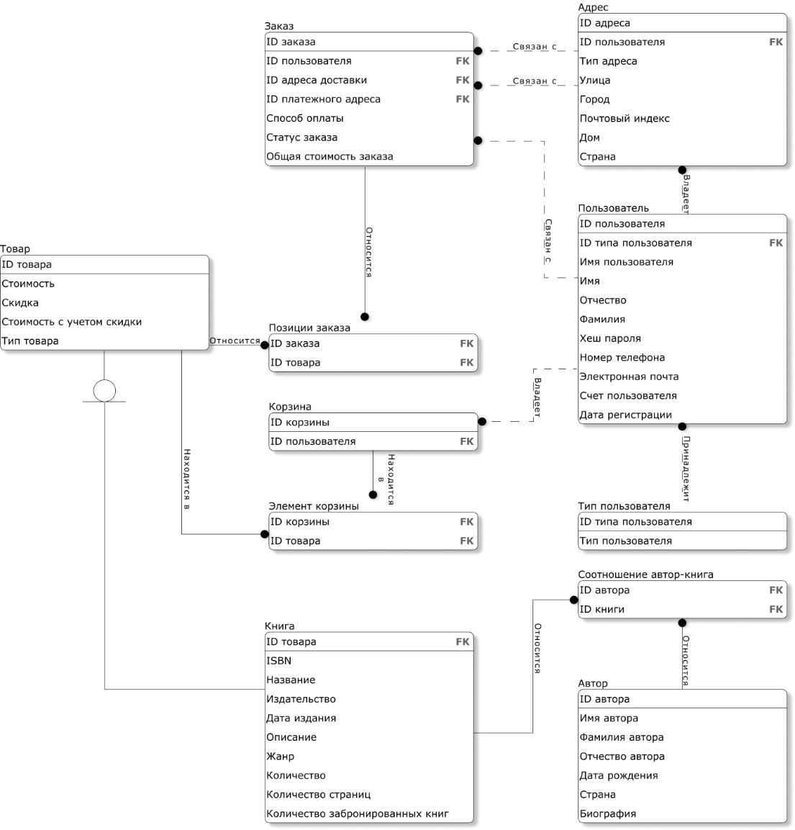
Проектирование интернет - магазина
Схема базы данных
в нотации IDEF1X

Slide 7
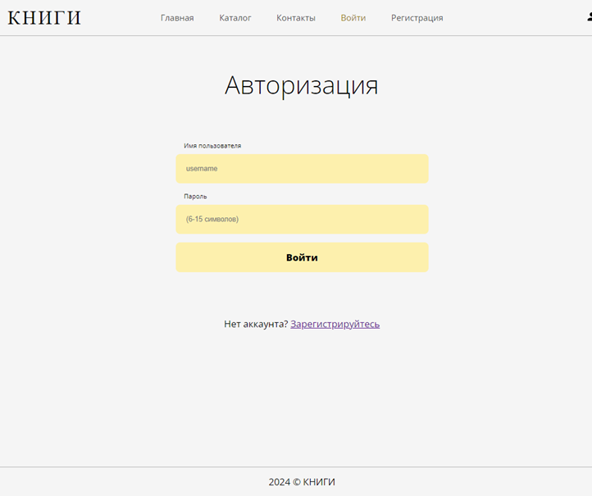
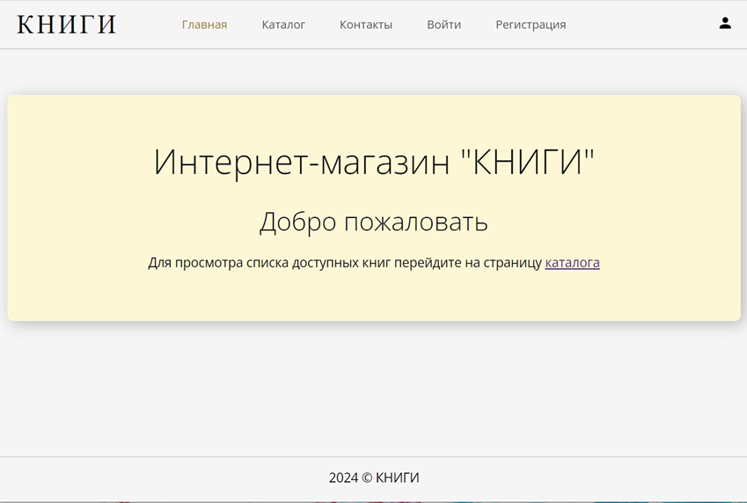
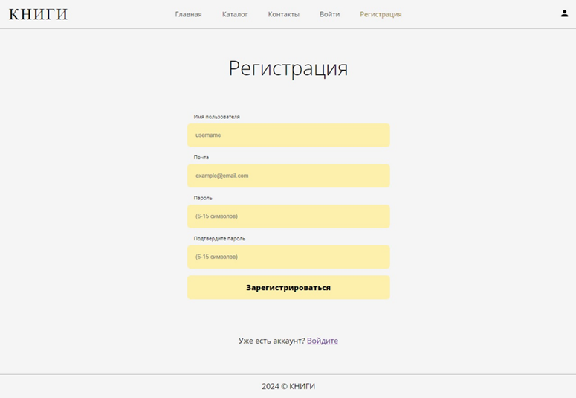
Реализация интернет-магазина
Главная страница
Авторизация
Регистрация

Slide 8

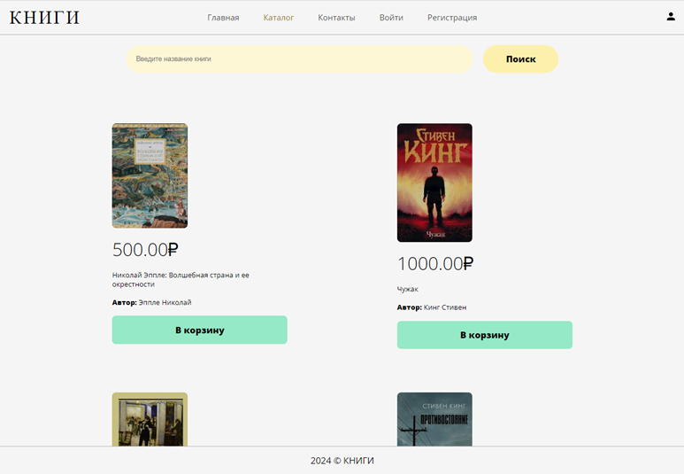
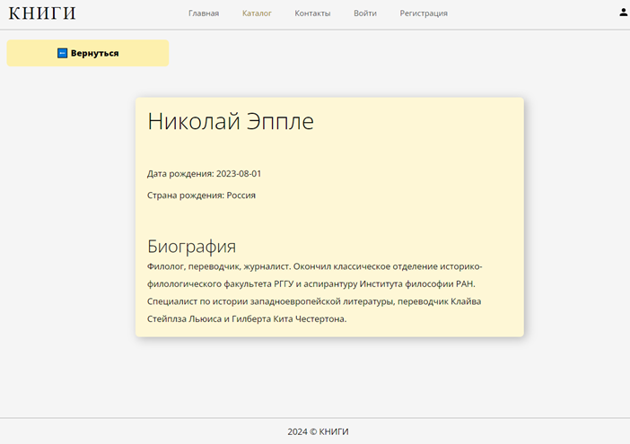
Реализация интернет-магазина
Страница «Описание книги»
Страница «Каталог»
Страница «Описание автора»

Slide 9
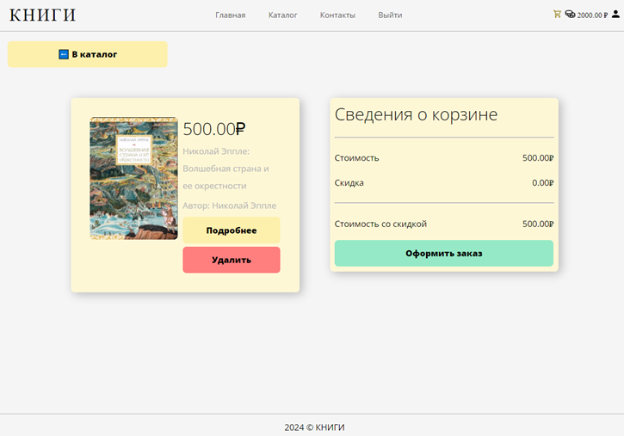
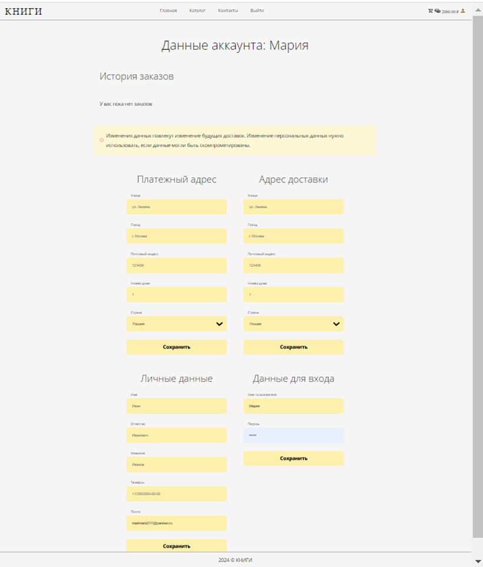
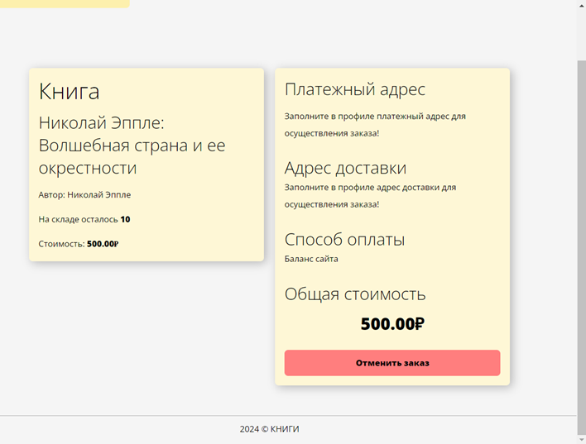
Реализация интернет-магазина
Страница «Корзина»
Страница «Личный кабинет»
Страница «Оформление заказа»

Slide 10
Выводы
В ходе работы:
-Проведен анализ деятельности магазина розничной торговли
-Проведено проектирование интернет-магазина
-Проведена реализация интернет-магазина

Slide 11
Спасибо за Внимание!

Slide 12
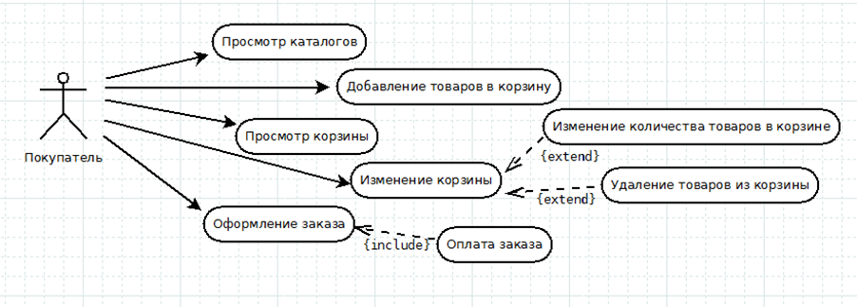
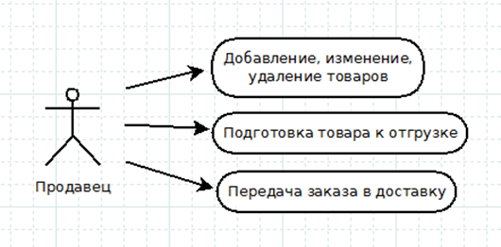
Представление бизнес-процесса
Диаграмма прецедент Заказ товаров для покупателя
Диаграмма вариантов использования для продавца

Slide 13
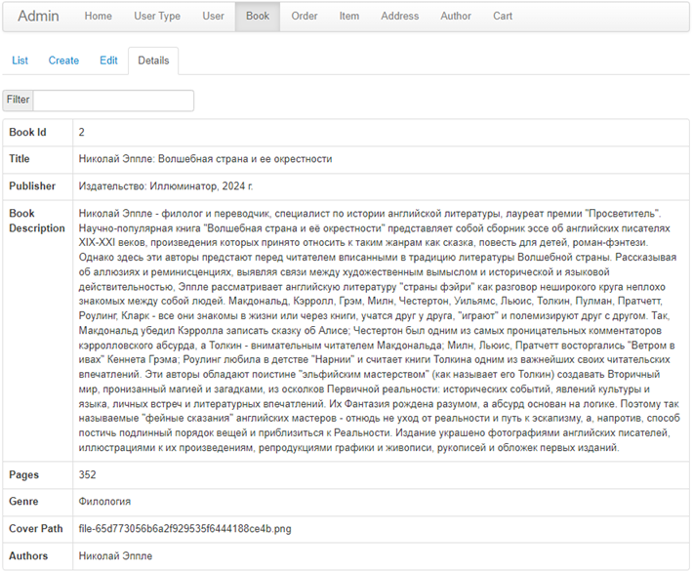
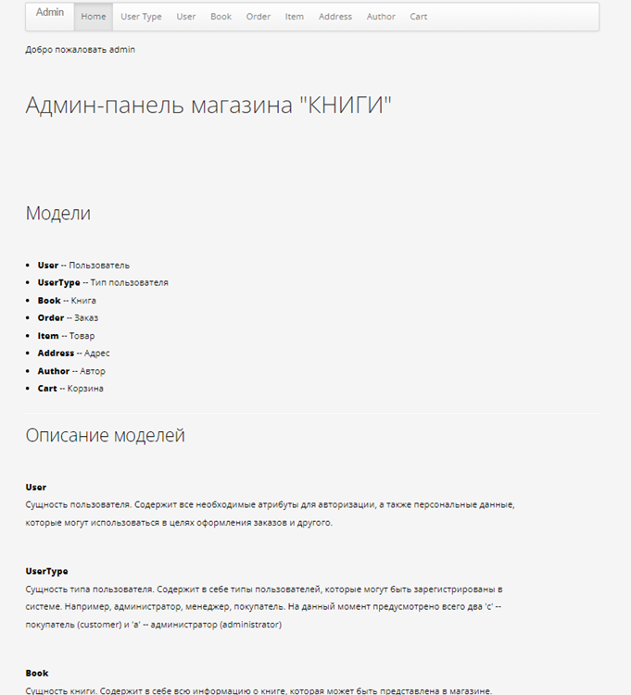
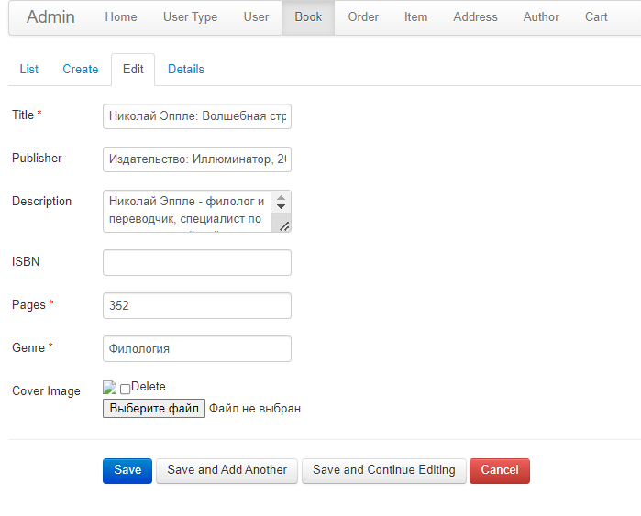
Реализация интернет-магазина
Страница «Detalis»
Страница «Админ-панель»
Страница «Edit»

